Slide 1
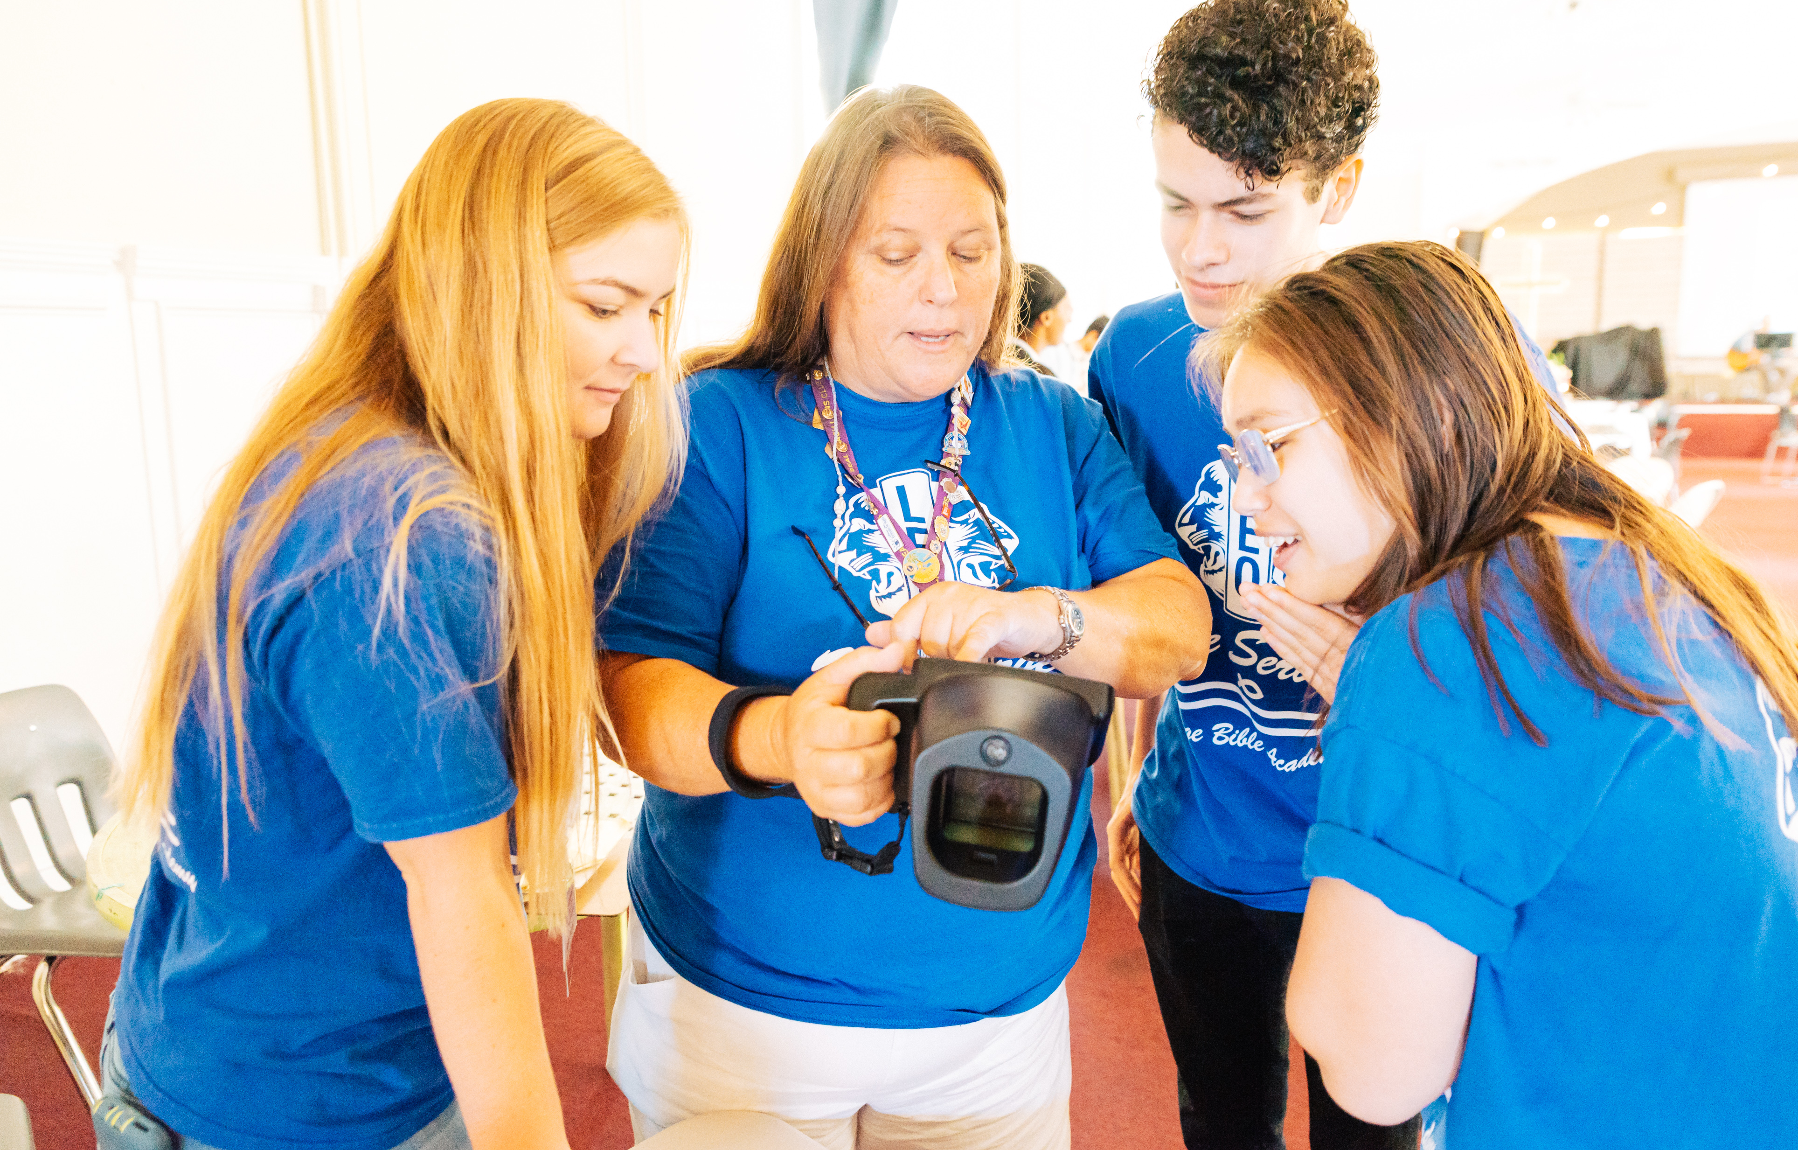
青少狮会顾问
培训和初任讲习
Lions International
1
Notes:
讲师备注：针对初次任职或从未接受过该职位正式培训的青少狮会顾问，Lions International 设计了这一初任讲习和培训。在提供所有与担任青少狮会顾问相关信息的同时，本培训还提供胜任该职位所需要的基本工具。
本培训应在一名狮子培训师的指导下进行，比如区或复合区青少狮主席、熟悉LCI资源和政策的经验丰富的青少狮会顾问，或已完成LCI讲师发展学院课程或狮子会认证讲师计划并熟悉青少狮会计划的狮友。

Slide 2
单元 1 // 青少狮会计划概览
单元 2 // 青少狮会顾问的角色
单元
单元 3 // 青少狮会的管理
单元 4 // 青少狮会计划的资源
單元 5 // 和年轻人一起工作
单元 6 // 继续服务旅程
2
Notes:
讲师备注：本培训可以一次性讲授所有单元，也可以各单元分开讲授。建议讲师查看每一部分的材料，并决定对本区青少狮会来说相关性最强的单元。培训讲师可将各单元分成多个部分，或分成不同的培训计划。
每个单元都包括一个建议的反思或讨论活动。反思/讨论的方法可用于多种方式：
个人反思——鼓励学员独立做笔记写下自己的回答
大组讨论——使用图表架记录回答
小组讨论——安排更多时间，先进行小组讨论，随后向大组汇报想法

Slide 3
单元 3
青少狮会管理
3
Notes:
青少狮会的管理人应对管理责任和义务有清晰的了解，以便确保青少狮会的恰当管理。
本单元内容是青少狮会的关键管理因素，包括
青少狮会员和报告
青少狮服务活动和报告
青少狮会运作
青少狮会费用和会计
隐私、保险和品牌建设
在本单元结束时，学员应清楚了解青少狮会的高层管理任务。

Slide 4
青少狮会会员申请表
有兴趣加入分会的青少狮应提交一份青少狮会会员表格(Leo 50A 或Leo 50O) 至辅导
分会。
4
Notes:
保存青少狮会记录是青少狮会顾问的首项工作之一。所有新青少狮会会员均应填写 Leo50会员表格并提交至青少狮会顾问或分会干部。这一信息随后可用于将会员记录入 Lions Inernaional 在线报告系统
。辅导分会将这些表格保存于档案中，无需交至国际总部。

Slide 5
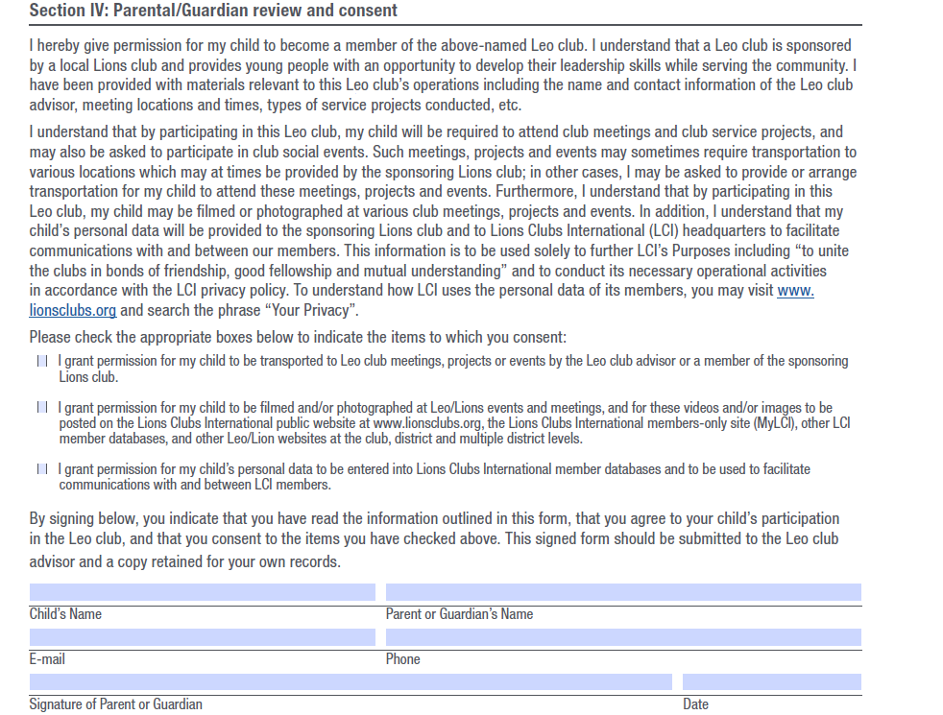
少狮的家长同意书
少狮会员表格(Leo 50A)中包含一份家长同意书，必须填写。
5
Notes:
少狮会员表格（Leo50A）对少狮会中的未成年少狮来说非常重要。辅导分会必须请其父母或监护人中的一位在申请表上签字。

Slide 6
会员和干部报告的重要性
6
Notes:
每年，辅导分会会长或秘书必须报告一名青少狮会顾问，即使人员没有变动也应报告。可在线通过 Lions International 在线报告系统或使用 Leo-72表格报告青少狮会顾问人选。 青少狮会顾问、会长和秘书人选得到报告之后，他们可以登录在线报告系统，报告青少狮会会员、获取会员资源以及提交服务活动报告。
报告是青少狮会顾问的关键职责之一。顾问应确保青少狮会所有干部和会员名单处于最新状态，且狮子分会干部已正式任命担任青少狮会顾问，并保证他们定期获得最新沟通和方案进展情况。当一名新青少狮会会员被添加进MyLCI时，顾问可以为这名新会员下载一份青少狮会员卡以及证书。

Slide 7
会员报告使用权限
干部职称 | 报告人 | 权限
青少狮会会长 | 青少狮会顾问/辅导狮子分会会长 | 为其青少狮会报告会员
青少狮会秘书 | 青少狮会顾问/辅导狮子分会会长 | 为其青少狮会报告会员
青少狮会顾问 | 青少狮会顾问/辅导狮子分会会长 | 为其青少狮会报告会员
辅导狮子分会会长 | 国际狮子会 | 为其辅导的青少狮会报告会员
辅导狮子分会秘书 | 国际狮子会 | 为其辅导的青少狮会报告会员
区青少狮主席 | 总监 | 报告青少狮区干部
复合区青少狮主席 | 议会议长 | 报告青少狮复合区干部
7
Notes:
以下是有权限在 Lions International 在线报告系统报告青少狮会员的干部列表。

Slide 8
服务报告的重要性
青少狮和狮友可以在 Lions International 在线报告系统安排接下来的服务方案并报告过去的服务方案，提供义工人数和受惠人数。
进行报告的原因
展现青少狮会的影响力。
评估全球增长和全球青少狮的影响力。
服务活动奖项和表扬。
8
Notes:
青少狮会的服务报告在 Lions International 在线报告系统进行，所有青少狮都可以使用会员ID号码进入在线报告系统账号。任何会员均能为其分会创建一个方案，但只有青少狮会顾问、会长和秘书可以批准。进行报告的原因包括：
展现您的青少狮会的影响力。
帮助国际狮子会评估全球增长和全球青少狮的影响力。
让青少狮会员和分会有机会获得服务报告奖项。

Slide 9
服务报告权限
干部职称 | 权限
青少狮会会长 | 为其青少狮会进行报告
青少狮会秘书 | 为其青少狮会进行报告
青少狮会顾问 | 为其担任顾问的青少狮会进行报告
区青少狮主席 | 代表青少狮区
青少狮区会长 | 代表青少狮区
青少狮区秘书 | 代表青少狮区
复合区青少狮主席 | 代表青少狮复合区
青少狮复合区会长 | 代表青少狮复合区
青少狮复合区秘书 | 代表青少狮复合区
9
Notes:
以下是有权限在 Lions International 在线报告系统完成服务活动的干部列表。
青少狮分会顾问为青少狮分会报告时，应确保在 “辅导人 ”下拉菜单中选择青少狮分会名称，而不是自己的狮子会的名称。青少狮分会干部只会在此部分显示青少狮分会名称。

Slide 10
青少狮会干部的角色
理事会
青少狮会会长
青少狮会副会长
青少狮会秘书
青少狮会财务
青少狮会会员发展主席 （非必要）
青少狮会顾问
三名青少狮会理事
会议
在分会会员一致同意的时间和地点召开例会。
思考最适合您的方式，可以是现场、虚拟或混合型会议。
10
Notes:
和狮子分会一样，青少狮会应任命青少狮会理事会，由所有青少狮分会干部和三名被选举担任理事的会员组成。青少狮会顾问应与理事一起，监督青少狮会的活动。
理事会的职责包括：管理和监督分会活动，包括方案计划、会员发展、募款和领导发展机会等。理事会应就分会的活动和运营每年向所有青少狮会会员和辅导分会进行报告。理事会同时还负责实施分会政策、制定新政策，并提出政策供青少狮会会员通过。最后，理事会监督各委员会和干部，并为青少狮会制定前进方向。更多内容请访问青少狮会顾问网页，其中有关于青少狮会干部职责的连接。 https://www.lionsclubs.org/zh-hans/resources-for-members/resource-center/leo-club-advisors
青少狮会应在会员一致同意并在附则中规定的时间和地点定期开会。会议应在一个便利的地点定期召开。分会应考虑最适合会员的开会方式，可以是现场、虚拟或二者结合的形式。
青少狮会干部在管理分会会议方面承担多种责任。由分会会长宣布会议开始。秘书记录出席情况和会议纪要，财务长进行有关分会财务状况的报告。会员发展主席负责招募和支持新会员。作为青少狮会顾问，您的责任是指导会议，并确保青少狮了解他们的职责并完成其职位的要求。在理想的情况下，青少狮会顾问或辅导分会的一名指派代表应出席青少狮会的所有会议。

Slide 11
青少狮会干部的选举
选举于每个财年的 第四季度举行 当选者于7月1日就任。
选举规定：
应于选举前以书面形式或现场宣布的形式列出候选人名单。
选举以秘密投票方式进行。
候选人必须获得参加选举的合格会员的多数票方可当选。
11
Notes:
青少狮会顾问应密切监督青少狮会干部的选举，并在出现任何问题或违规情况时担任青少狮的咨询人。选举于每个财年的第四季度举行，当选者于7月1日就任。以学校为基础的分会可以根据学校的政策和做法，选择在该年不同的时间段举行选举。
此处分享了选举的规定，更多细节请查看国际狮子会政策手册第二十二章。如有疑问，请查看国际狮子会理事会政策手册第二十二章关于青少狮会选举规定的具体细节。

Slide 12
干部入职和新会员入会
干部入职和新会员入会是青少狮在青少狮分会的旅程开始的关键环节。更多细节请查看青少狮入会庆典 指南。
12
Notes:
顾问应确保每位会员都妥善入会，并保证每年有干部就职，接手上一届干部的职责。青少狮入会指南提供了主持上述活动的文稿。

Slide 13
青少狮会费用
国际费用
100美元的组织费，用于支付手续和授证资料袋的费用(一次性)。
青少狮常年会费，100美元，用于支付年度手续的费用，于7月征收。
*由辅导分会支付
分会/区费用
青少狮会会费：由青少狮会自行决定。
青少狮区/复合区会员会费：青少狮区/复合区可能会要求支付该费用。
13
Notes:
为了保持青少狮会计划的持续成长和发展，国际总部和当地狮子会组织可能会评定出某种收费标准。这些费用支持青少狮会所需资源的开发，比如青少狮领导拨款计划、电子青少狮会会所、青少狮的 Lions International 線上報告系統，青少狮脸书页面、全新的青少狮品牌和宣传材料，以及更多。
在新的青少狮分会组建时，将直接从辅导狮子分会征收100美元的授证费。由于青少狮被视为狮子分会的一个服务活动，辅导狮子分会可以使用其行政或活动账户为青少狮会缴纳费用。费用涵盖授证手续以及授证数据袋，其中包括为每位青少狮会会员准备的组织证明（授证）、青少狮会干部数据袋、青少狮会辅导数据袋以及青少狮别针。
每个活跃的青少狮分会每年的青少狮常年会费为100美元。狮子分会需于每年7月缴纳100美元的年度青少狮会辅导费，用于支付青少狮会计划材料、邮寄费用、分会档案保存、沟通、奖品、计划资源和保险等费用。
分会和区费用
尽管国际总会不收取青少狮的费用，但各青少狮会可以收取会费或行政费用，用于负担与青少狮常年会费或其他行政开支相关的成本。青少狮会会费由各会决定，并应在分会宪章和附则中规定。
需要注意的是，任何会费或对青少狮会会籍的评估均应是象征性的，并只能用于支付该会的行政开支。一般而言，青少狮会活动和方案所需的资金不应通过会费或会员费用来募集。
任何未支付会员会费的青少狮会员在于所有例会或特别会议上举办的选举中将丧失投票权，并被视为不符合要求的会员，直到支付会费。
还需要注意的是，如果某分会处于青少狮区或青少狮复合区中，他们可以制定额外的分会或会员费用。
如果某个青少狮会不再活跃，应于10月31日前向青少狮会计划部门提交青少狮会终止表格(Leo-86) ，以便获得当年度的100美元青少狮会费返还。

Slide 14
行政资金和活动资金
行政资金
来自分会会员缴纳的入会费用和年度会费。
用于行政和运营开支。
活动资金
通过公共募款方案募集的资金。
必须用于慈善目的。
如何募集资金 | 用于公共方案？ | 用于行政支出？
行政—会费和入会费 | 是 | 是
公共募款——向公众开放的任何募款活动，公共捐款和遗赠 | 是 | 否
感兴趣 | 是 | 否
14
Notes:
有些青少狮会使用其辅导狮子分会的账户，而其他青少狮会可能在辅导分会的监督下开设自己的银行账户。如果青少狮会决定开设银行账户，需要两位签名人——青少狮会秘书或财长以及一名辅导狮子分会的指定代表。负责监督该银行账户的青少狮必须能够按照当地法律要求对账户执行打开/共同签名的操作，并开立支票。
分会必须有两笔不同的资金，将行政活动和公共活动或募款账户分开。行政资金应用于支持分会活动和支付当地会费（如有）。募款账户应用于支持分会的社区服务活动。经理事会同意，资金可从行政账户转至活动账户。
拥有银行账户的青少狮会应在其分会宪章和附则中具体规定如何处理和维持该账户。

Slide 15
国际狮子会隐私政策和责任保险
个人信息的使用
会费和其他账单
信息/最新情况的分享
支持会员成长、发展和保留计划
年会和会议策划
促进公共关系活动
支持狮子分会、 狮子会国际基金会（LCIF）以及其他实施的服务活动
由国际理事会决定的特别宣传或其他目的
商业一般责任保险
所有狮子分会、青少狮会和区都是国际狮子会一般责任保险的受保人。
国际狮子会提供20万美元的总保额。
经要求，可从国际狮子会网站获取保险证明。
可以购买额外责任险。
15
Notes:
国际总会收集的个人信息仅用于运营活动，包括会费、最新情况分享、支持会员发展、年会和会议策划、公共关系发展、服务活动报告和特别宣传。
我们当然不希望狮子会或青少狮会的活动造成任何伤害或损坏，但事实上，事故是会发生的，因此分会应了解其保险和责任险的受保情况。青少狮会享受和狮子分会同样的承保范围，且自动加入国际狮子会的一般责任保险。
如果您对具体保险政策有任何疑问，请访问 Lions International 网站或联系法律司 legal@lionsclubs.org。

Slide 16
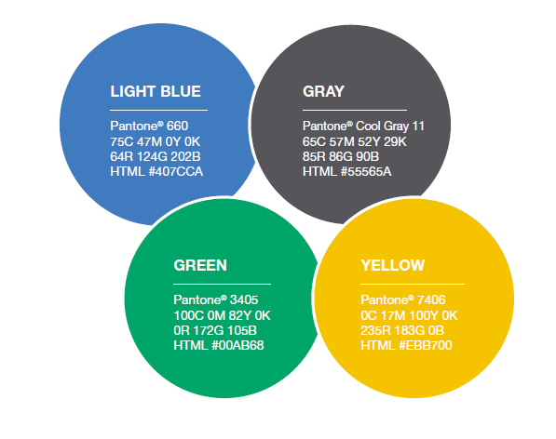
青少狮和狮子会标志
16
Notes:
青少狮会计划的官方色彩和商标为浅蓝色、灰色、绿色和黄色。青少狮和狮子会的标志是狮子会的注册商标。可从国际狮子会的网站下载这些商标：https://www.lionsclubs.org/zh-hans/resources-for-members/resource-center/logos-and-emblems
对于这些商标和标志的使用有相关规定。青少狮会可以复制青少狮商标用于文具、网站和其他印刷材料。标志不可以用于任何向会员或公众贩卖以募集资金的物品。分会必须妥善使用青少狮商标，并遵守青少狮品牌指南。

Slide 17
重要日期
10月：青少狮会员发展月
12月5日：国际青少狮日
4月：青少狮会意识宣传月
6月/7月： 狮子会国际年会
17
Notes:
在一年中，会举办很多特别活动来庆祝青少狮会计划并表扬青少狮对国际狮子会的总体人道主义工作做出的贡献。
10月，青少狮会举办会员发展活动，表扬邀请年轻人加入分会的青少狮。
12月5日是1957年首个青少狮会授证的纪念日。作为国际青少狮日，12月5日是庆祝和促进青少狮会计划的日子。
4月是青少狮会意识宣传月，呼吁青少狮和狮友宣传青少狮会以及他们对社区做出的巨大贡献，以及整个计划为年轻人提供的领导机会。
最后，在财年年底，青少狮在国际年会聚集一堂，参加活动、研讨会、庆典和服务活动

Slide 18
总结
本单元的重点
辅导一个青少狮会，每年需缴纳100美元。
对青少狮进行报告体现了青少狮会对国际狮子会的影响力；每年在每次选举后都必须更新记录。
青少狮是狮子会保险的受保人。
允许在宣传材料、沟通和网站中使用青少狮商标，但不得用于盈利性物品。
单元活动结束
讨论顾问最应该关注的与青少狮会管理相关的话题。向现任青少狮会顾问学习最佳管理要诀。
18
Notes:
讲师备注：单元3活动结束时有一个可选操作，可请学员分享他们对于即将就任的分会顾问职位最关注的话题。邀请现任青少狮会顾问分享与分会合作的最佳经验。
例：不了解如何举办一次成功的干部选举的狮友可向现任青少狮会顾问询问选举运行方式和平台。
预计时间：10分钟

